Slide 1
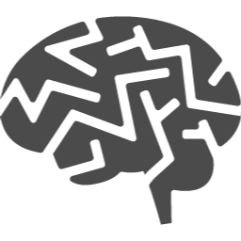


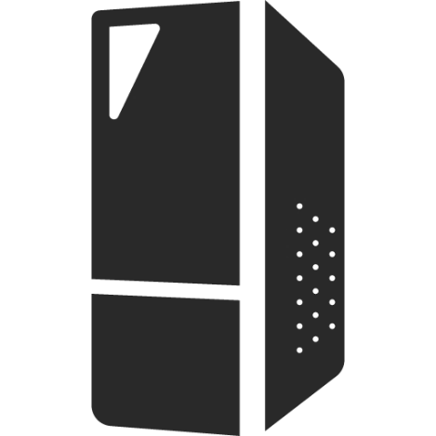

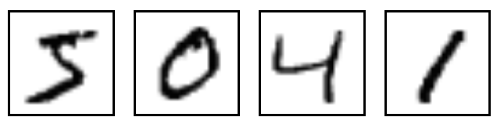
ディープラーニングによるゲームエンジン解析
研究背景
矢吹研究室 1442045 川辺明俊
使用ゲームエンジン情報が少ないことからディープラーニングを使用することによってゲームエンジンを解析できるのではないかと考えた
ディープラーニング（深層学習）
ニューロン（神経細胞）を数学的にモデル化したもの
判別不可能
判別可能
研究目的
画像データ
人間
画像データ
ディープラーニング
TensorFlow
Googleが開発しオープンソースとして公開したディープラーニングのフレームワーク
MNIST
手書きの数字「０～９」に正解ラベルが与えられている容量の小さいデータセット
（28×28ピクセルの画像）
研究方法
進捗状況
1
ゲームエンジンの画像を集める
1
MNISTデータの画像学習
2
収集した画像にゲームエンジン
情報のラベル付け
2
6つゲームエンジン（CryENGINE，FOX ENGINE，Frostbite，PhyreEngine，Unity，UNREAL ENGINE）の画像を各1000枚を収集
3
TensorFlowを利用して
ゲームエンジン画像を学習させる
3
TensorFlowとOpenCV（ここでは画像サイズのリサイズで使用する）を同時に動作するようにする
今後の計画
1．学習データ量を増加させていき画像データ正解率の精度を上げていく
2．高い識別率を算出すれば，情報不明のゲームエンジンを解析する

